Slide 1
Berufskrankheiten aus der Praxis
Hauterkrankung durch Kontakt mit Epoxidharz

Slide 2
Arbeitssituation
Personen
Zwei Beschäftigte in einem Laminierbetrieb
24-jähriger Beschäftigter, seit 6 Monaten im Betrieb, tätig als Schlosser
38-jähriger Beschäftigter, seit 7 Monaten im Betrieb, zuvor bereits mehrere Jahre in Laminierbetrieben tätig
Aufgabe/Tätigkeit
Der 24-Jährige hat die Aufgabe, als Schlosser vorbereitende Arbeiten für die weiteren Fertigungsschritte auszuführen, z. B. Aufbau von Formen oder Gerüsten.
Der 38-Jährige ist in der Produktion in verschiedenen Bereichen tätig. Er laminiert, schleift und lackiert Bauteile unterschiedlicher Größen aus Epoxidharzen.
Seite 2

Slide 3
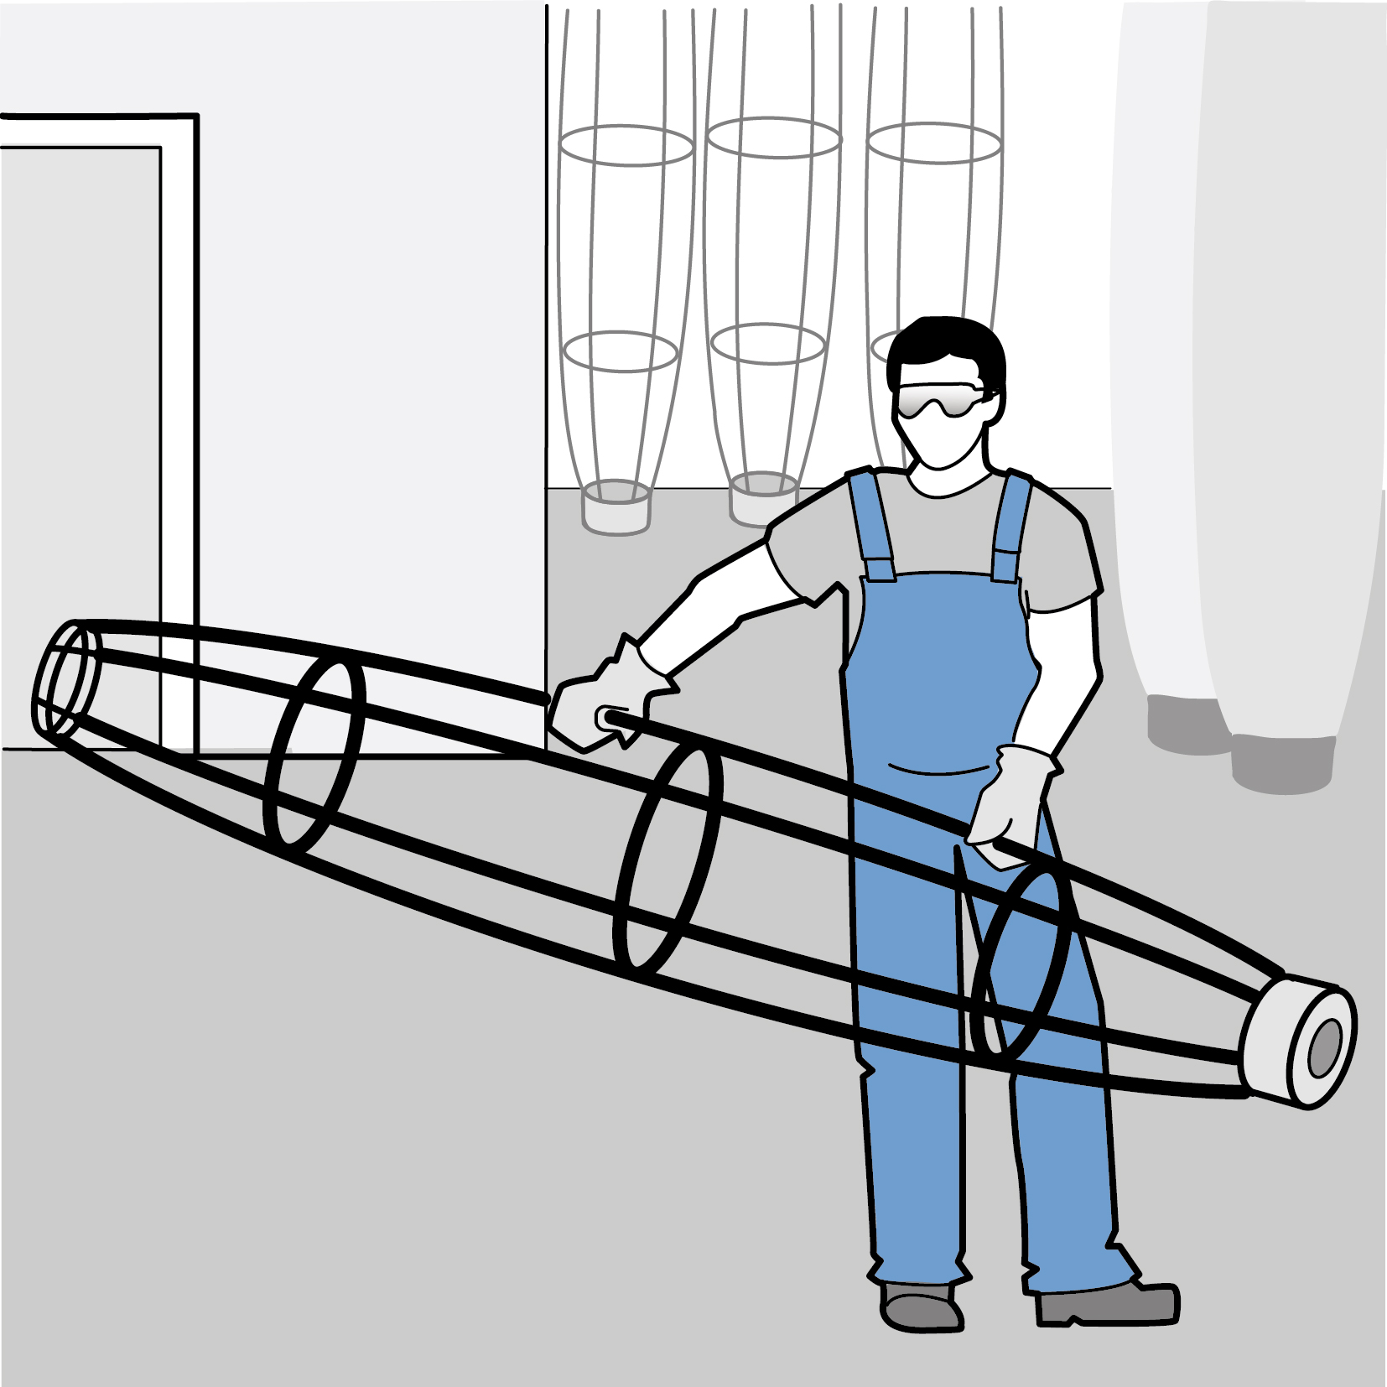
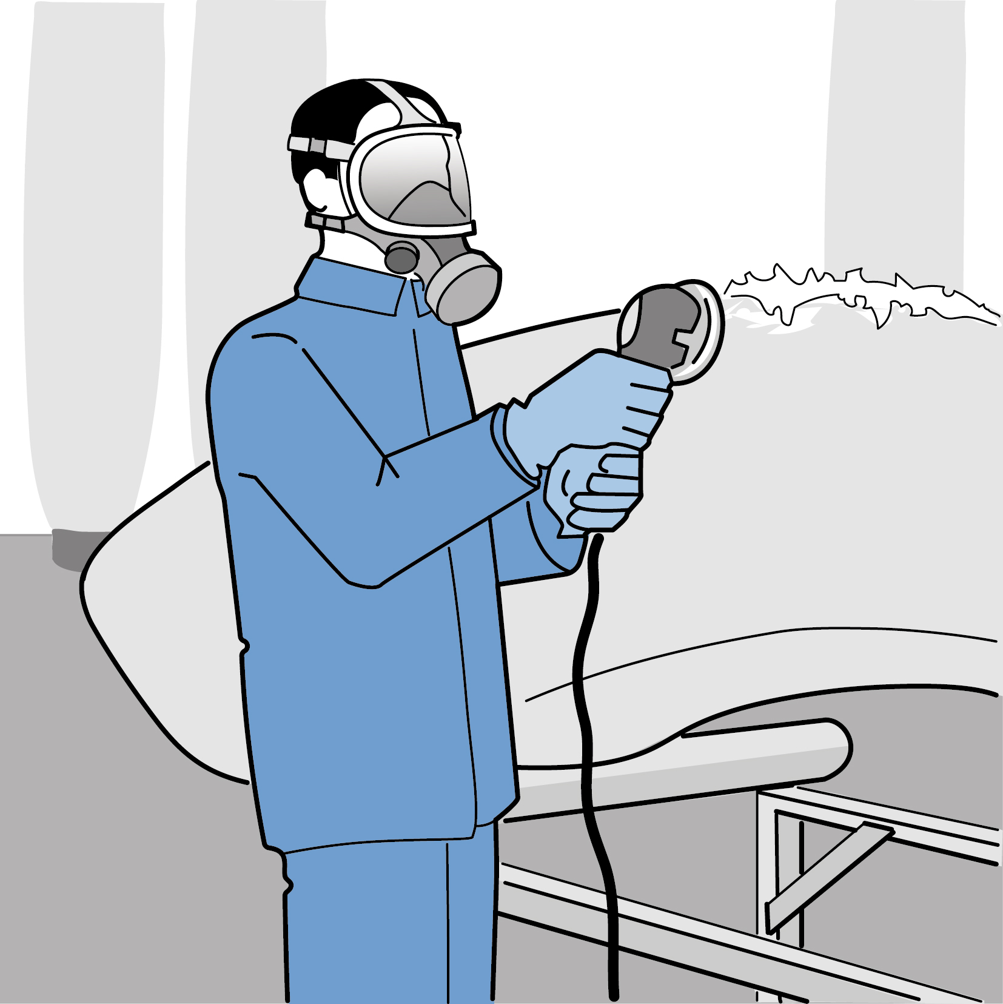
Station / Tätigkeit
1
Der 24-jährige Schlosser fängt als Aushilfe im Betrieb an. Er baut Formen und Bewehrungskörbe.
Der 38-jährige Produktionsmitarbeiter ist ebenfalls neu im Betrieb. Er arbeitet im Laminierbereich bei der Herstellung von unterschiedlichen Einzelteilen und Kleinserien aus Epoxidharz.

Slide 4
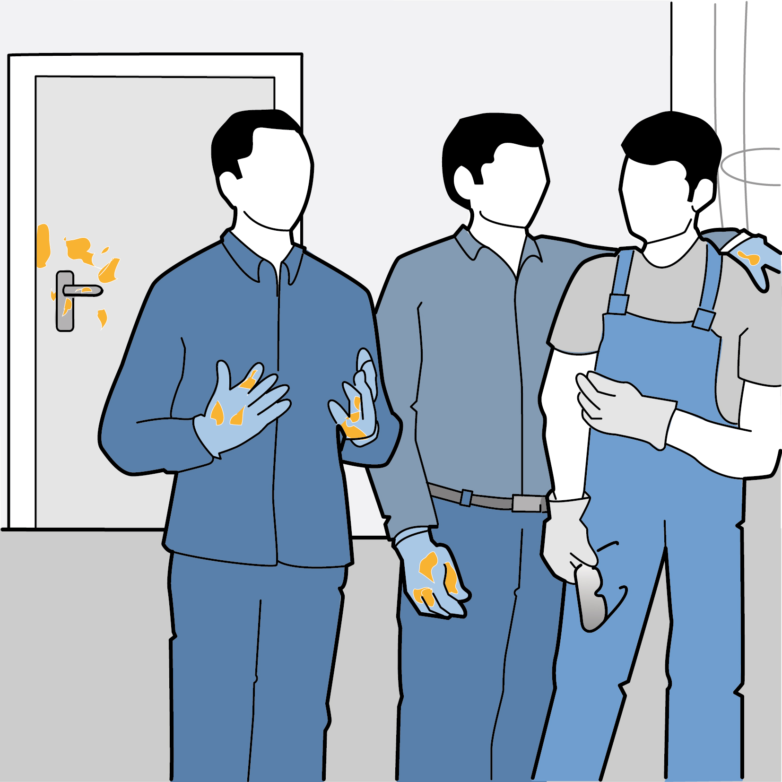
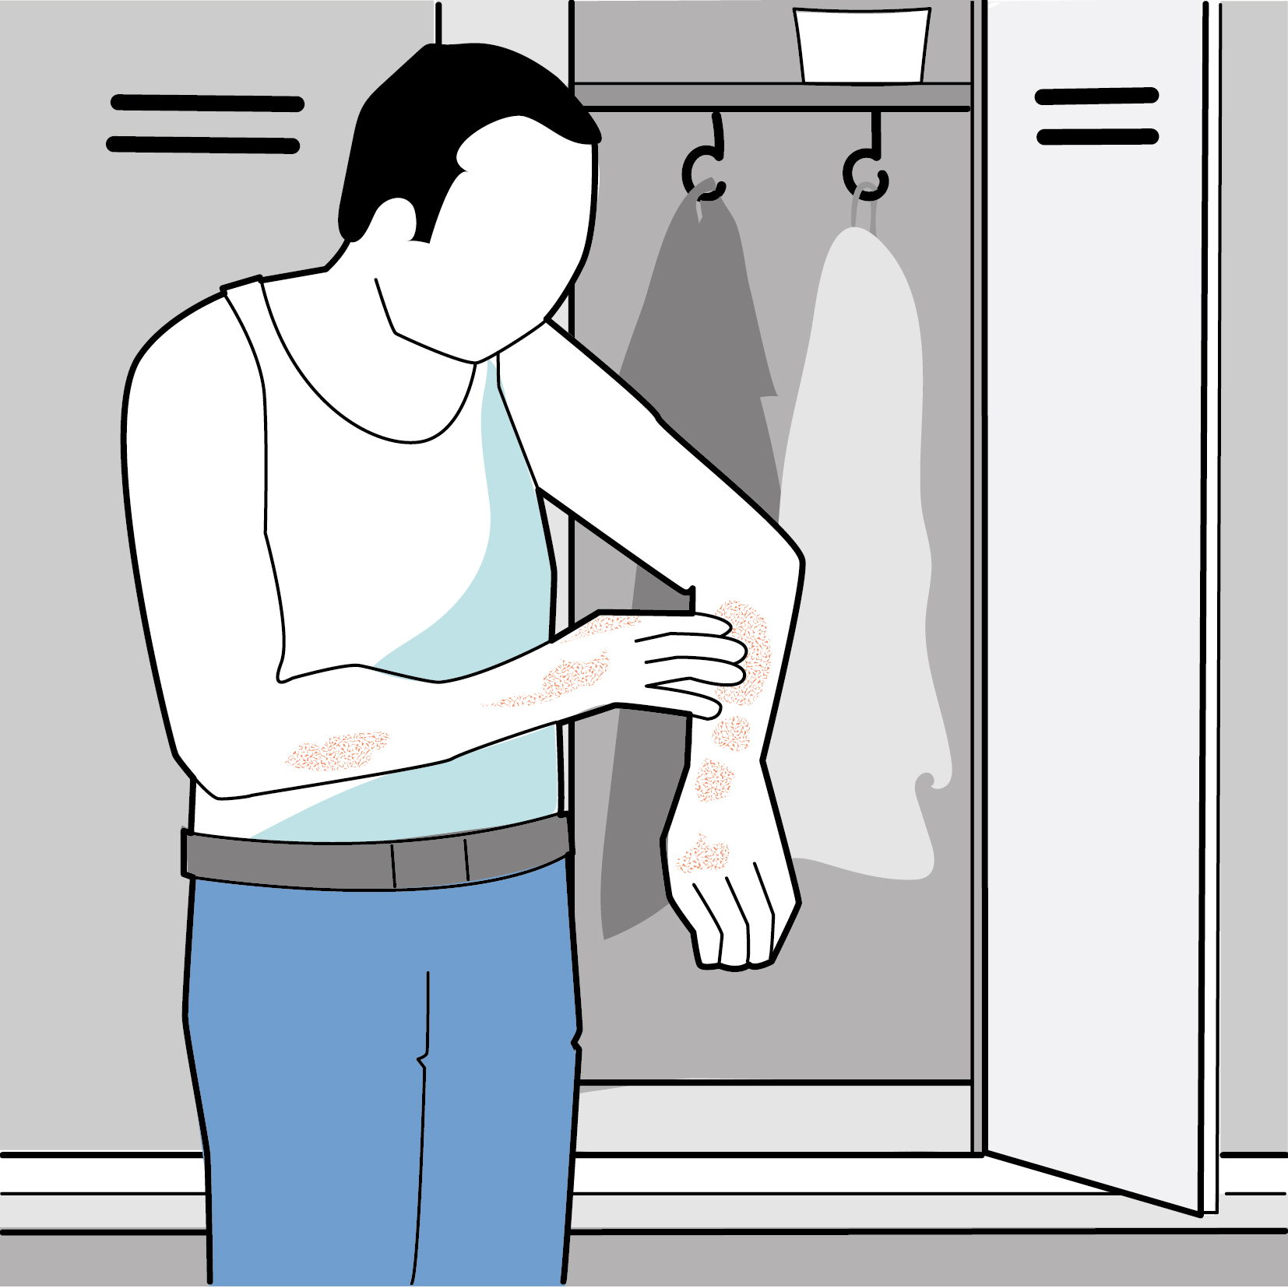
Beschwerden
2
Der 24-Jährige hat bei seiner Arbeit keinen Kontakt zu Produkten aus dem Laminierbereich. Kollegen aus dem Laminierbereich suchen ihn jedoch gelegentlich an seinem Arbeitsplatz auf.
Der 38-Jährige bemerkt nach ca. 6 Monaten plötzlich nach der Arbeit eine starke Hautreaktion mit Jucken, Brennen und Blasenbildung.

Slide 5
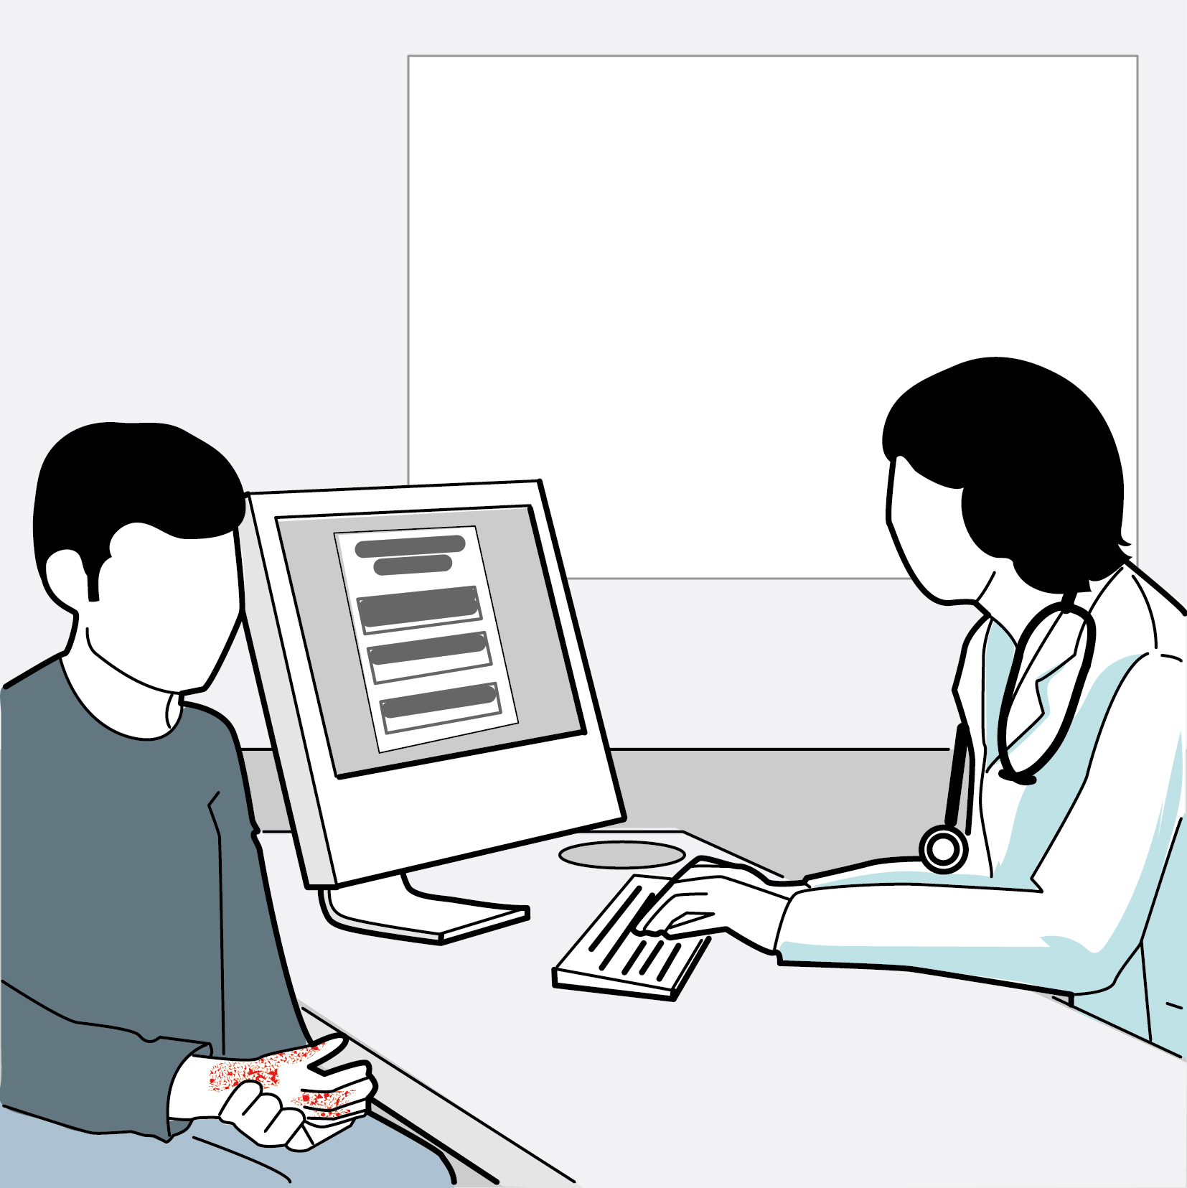
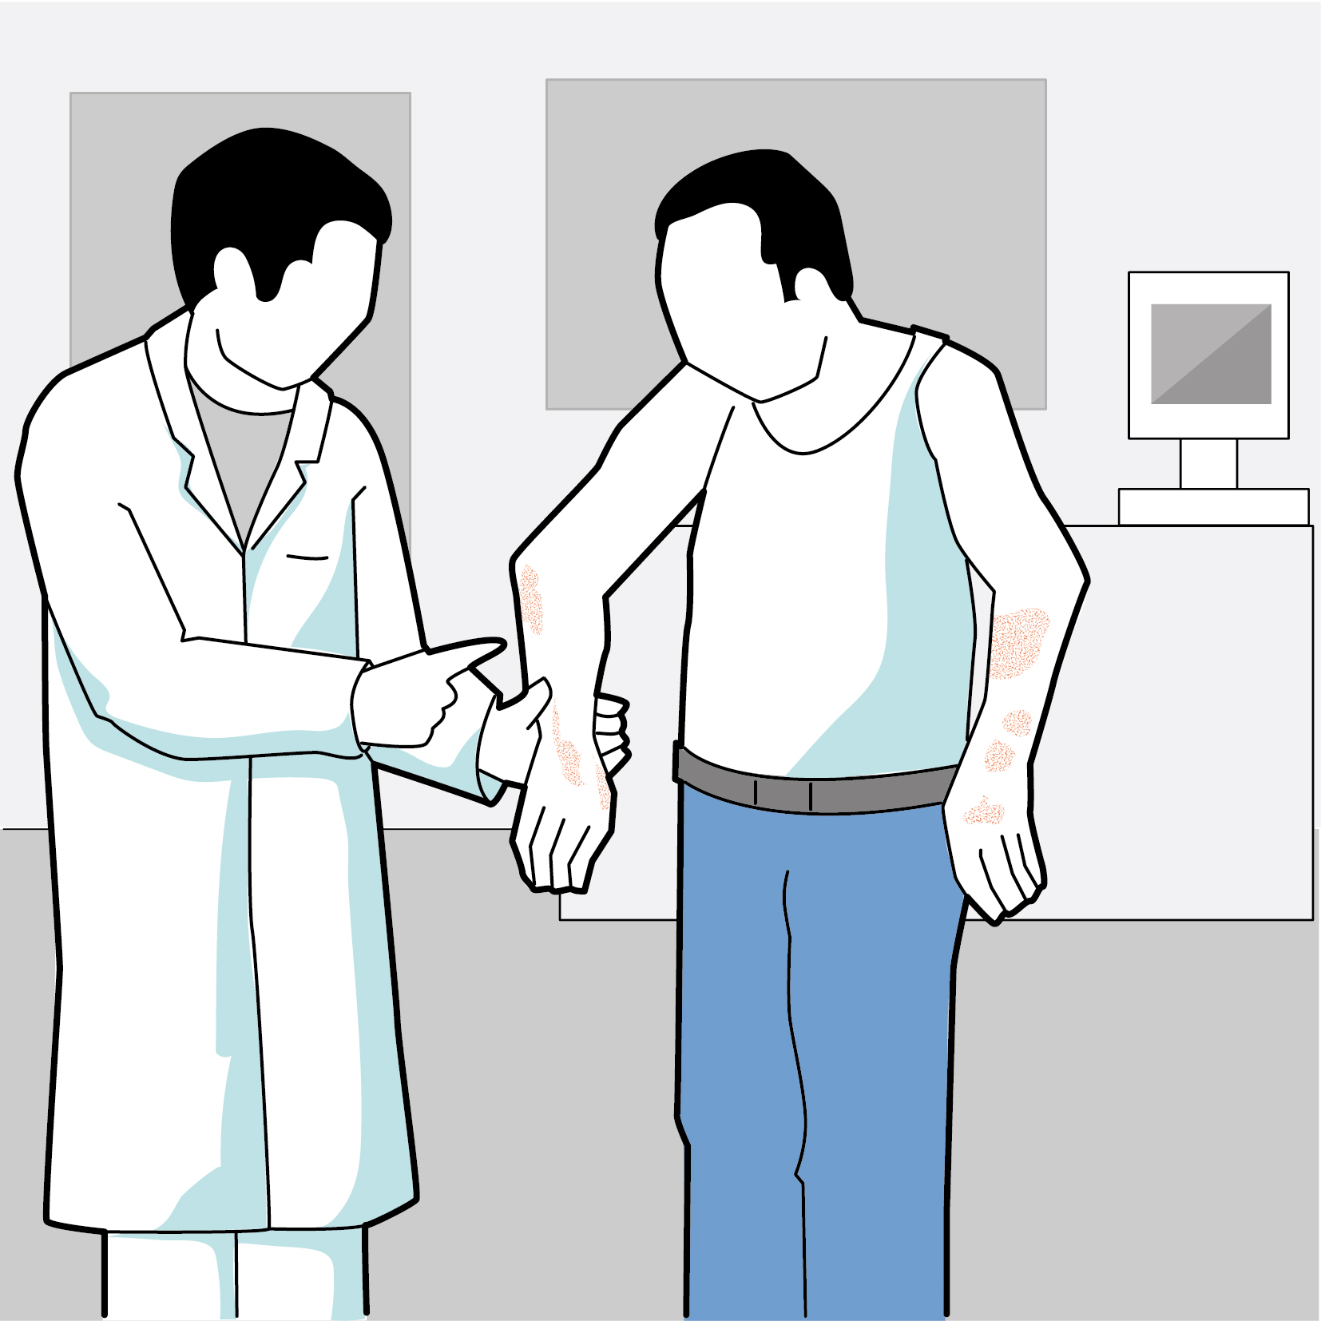
Beschwerden und Diagnose
3
Plötzlich bemerkt auch der 24-Jährige Hauterscheinungen mit Jucken und Brennen an Händen und Armen. Er sucht eine Hautärztin auf, welche einen Hautarztbericht an die Berufsgenossenschaft schickt.
Der 38-Jährige sucht ebenso einen Hautarzt auf, der jedoch das Berufskrankheiten-Verfahren nicht einleitet. Der Arzt schreibt ihn krank und führt die erforderlichen Untersuchungen einschließlich Allergietestung durch.
Bei beiden Beschäftigten wird eine Allergie auf Epoxidharzbestandteile festgestellt.

Slide 6

Zeitraum nach der Diagnose
4a
Der 24-Jährige kehrt nach mehreren Wochen Arbeitsunfähigkeit und Abheilung der Hauterscheinungen in den Betrieb zurück.
Da die Berufsgenossenschaft informiert war, wird gemeinsam mit Mitarbeitenden der Berufsgenossenschaft ein Teamgespräch geführt. Es wird festgelegt, dass er mit erhöhter Sorgfalt und Hygiene erneut in seinem Bereich außerhalb der Epoxidharzverarbeitung tätig werden kann. Epoxidkontakte hat er unbedingt zu meiden.

Slide 7
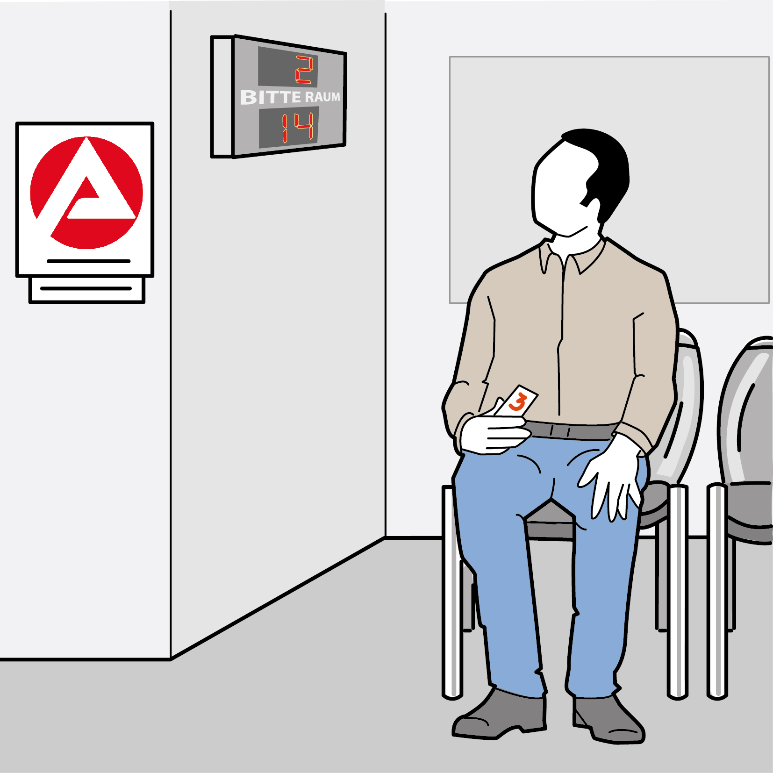
Zeitraum nach der Diagnose
4b
Der 38-Jährige macht einen Arbeitsversuch, den er jedoch noch am gleichen Tag wegen erneuter Hauterscheinungen abbrechen muss. Dem Mann wird gekündigt.
Da die Berufsgenossenschaft in diesem Fall nicht eingebunden war, konnte sie nicht rechtzeitig eingreifen. Sie führt im Nachhinein ein Berufskrankheiten-Verfahren „Haut“ durch.

Slide 8
Folgen der Erkrankung
Medizinisch
24-Jähriger:
38-Jähriger:
Beruflich
24-Jähriger:
38-Jähriger:
Sensibilisierung gegen Arbeitsstoffe aus dem Arbeitssystem Epoxidharze
Ausbildung einer starken Allergie gegenüber Arbeitsstoffen aus dem Arbeitssystem Epoxidharze mit rezidivierenden Hauterscheinungen
Atembeschwerden
Er muss zukünftig jeden Kontakt zu Arbeitsstoffen aus dem Epoxidharzbereich meiden.
Er muss strenge Hygiene- und Sauberkeitsregeln einhalten.
Er muss aufgrund der rezidivierenden Hauterscheinungen seinen Arbeitsplatz aufgeben.
Er plant eine berufliche Neuausrichtung.
Privat
Beide Beschäftigte haben über mehrere Wochen hinweg starke Einschränkungen in der Freizeit.

Slide 9
Ursachen der Erkrankung
24-Jähriger:
Kontakt zu sensibilisierenden Stoffen durch Verschleppung aus dem Laminierbereich
38-Jähriger:
Unzureichende Absaugung von Schleifstaub
Fehlende Hygiene im Arbeitsbereich Laminierung
Fehlende Hygiene im Umkleideraum
Zeitweise fehlende/unzureichende persönliche Schutzausrüstungen beim Umgang mit Epoxidharzen

Slide 10
Maßnahmen
Optimierung der Absaugung nach der Staubmessung
Sicherstellung der Verfügbarkeit von persönlichen Schutzausrüstungen
Unterweisung der Beschäftigten zur Hygiene am Arbeitsplatz Laminieren mit dem Schwerpunkt, Verunreinigungen von Epoxidharzen nicht in andere Arbeitsbereiche zu verschleppen
Konsequente Einführung und Überwachung eines Hand- und Hautschutzplans

Slide 11
Wissensblock: Grundsätzliches zu den Gefährdungen
Epoxidharze, Verdünner und Härter sind sensibilisierende Stoffe.
Stoffe und Zubereitungen/Gemische sind sensibilisierend, wenn sie beim Einatmen oder bei Aufnahme über die Haut Überempfindlichkeitsreaktionen hervorrufen können. Bei erneutem Kontakt können allergische Erkrankungen wie z. B. ein allergisches Kontaktekzem, Heuschnupfen oder Asthma auftreten.
Die Gefahr der Sensibilisierung besteht sowohl im beruflichen als auch im privaten Bereich.

Slide 12
Fragen für die Diskussionsrunde
Wo arbeiten wir mit sensibilisierenden Stoffen?
Wie sind nicht natürliche sensibilisierende Stoffe gekennzeichnet?
Können (sensibilisierende) Stoffe bei uns verschleppt werden?
Welche persönlichen Schutzausrüstungen benutzen wir und wie
bewahren wir sie auf?
An wen wenden wir uns, wenn bei uns Hautreaktionen oder andere
allergische Reaktionen während oder nach der Arbeit auftreten?
Gibt es einen Hand- und Hautschutzplan und halten wir diesen ein?

